Slide 1
MĨ THUẬT
Bài 1:
Mĩ thuật quanh ta (2 tiết)
Tiết 1:
- Khám phá.
- Kiến tạo kiến thức, kĩ năng.
- Luyện tập và sáng tạo.
Tiết 2:
- Phân tích, đánh giá.
- Vận dụng và phát triển.

Slide 2
Bài 1: Mĩ thuật quanh ta (2 tiết)
Tiết 1:
+ Kể tên các đồ dùng mĩ thuật em biết.
- HS cần đạt: Nhận biết và kể tên được một số đồ dùng và vật liệu học mĩ thuật.
+ Nhận biết mĩ thuật trong cuộc sống.
- HS cần đạt: Nhận biết được vẻ đẹp và các hình thức mĩ thuật trong cuộc sống xung quanh.
+ Vẽ một hình theo ý thích.
- HS cần đạt: Biết cách sử dụng bút, màu để vẽ được một hình bất kì.
Tiết 2:
+ Trưng bày và chia sẻ.
- HS cần đạt: Biết trưng bày, chia sẻ bài vẽ của mình và của bạn.
+ Khám phá thêm hình ảnh mĩ thuật quanh ta.
- HS cần đạt: Biết quan sát, chỉ ra hình ảnh và tác phẩm mĩ thuật xung quanh.

Slide 3
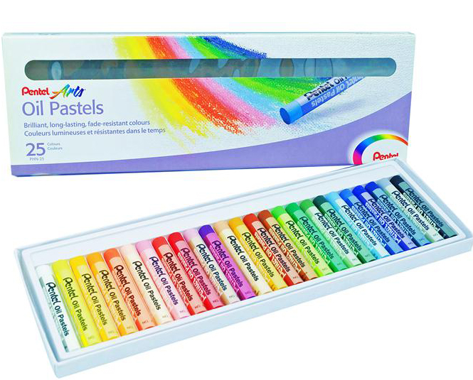
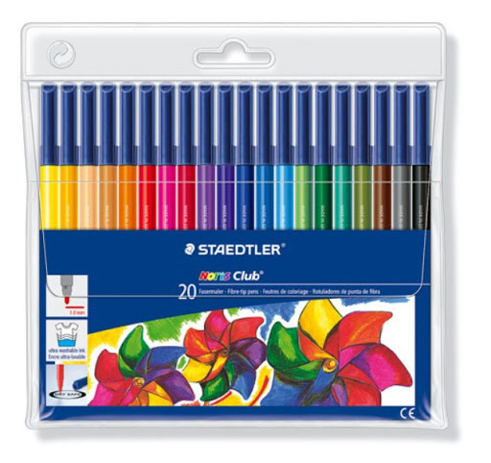
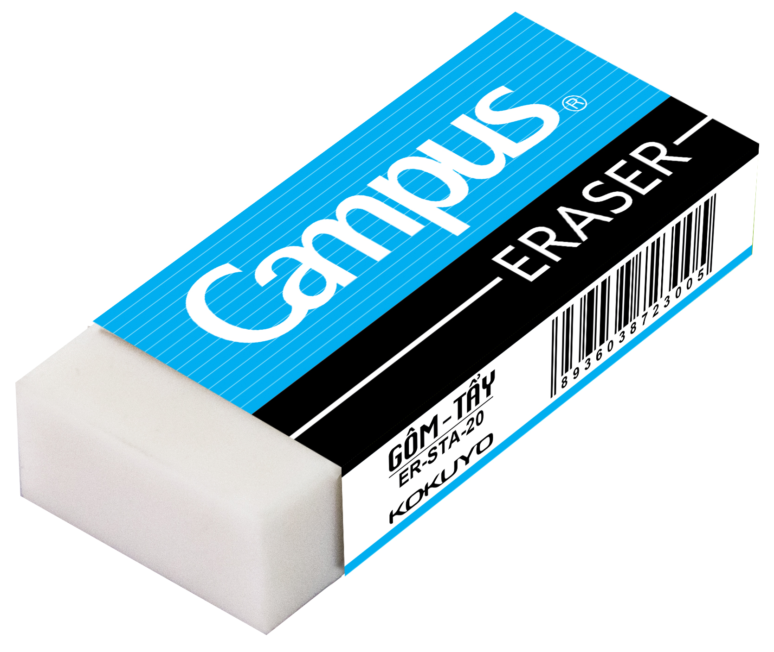
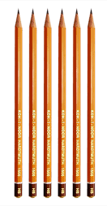

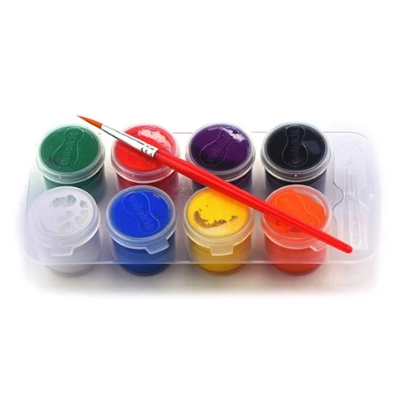
1
2
3
4
5
6

Slide 4
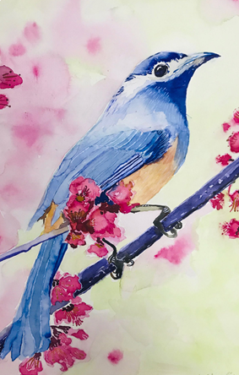
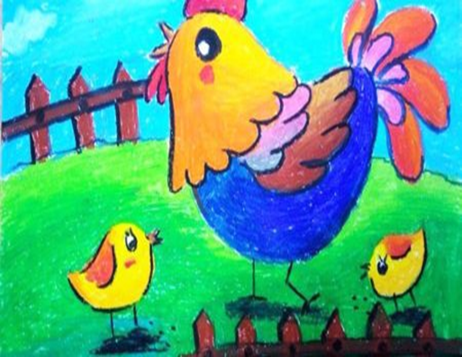
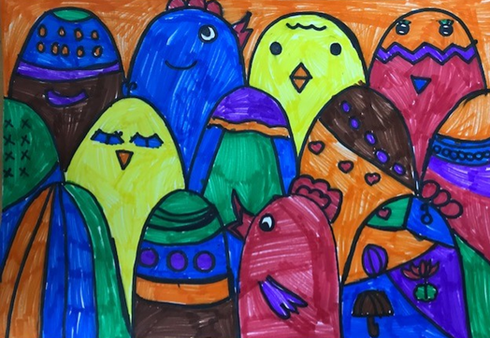
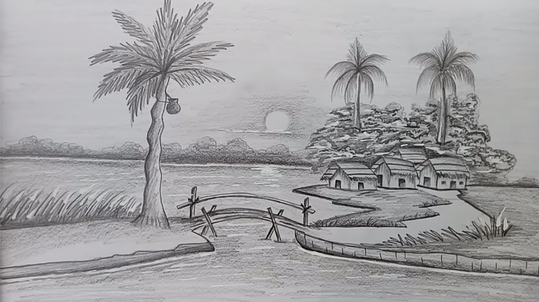
1
2
3
4
5
6

Slide 5
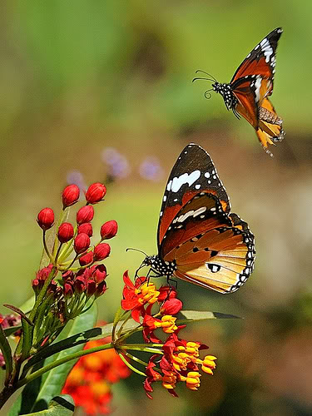

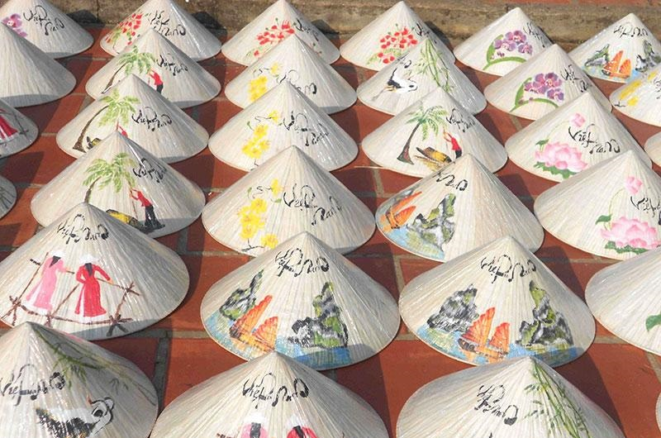
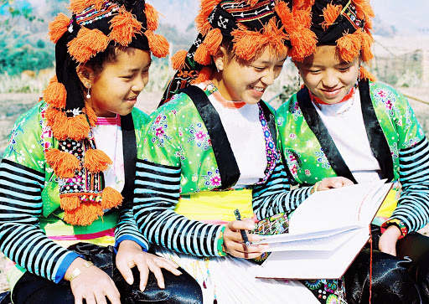
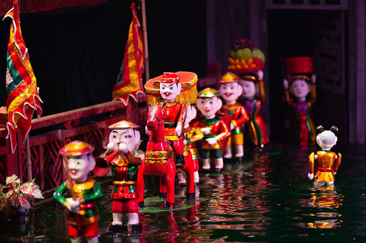
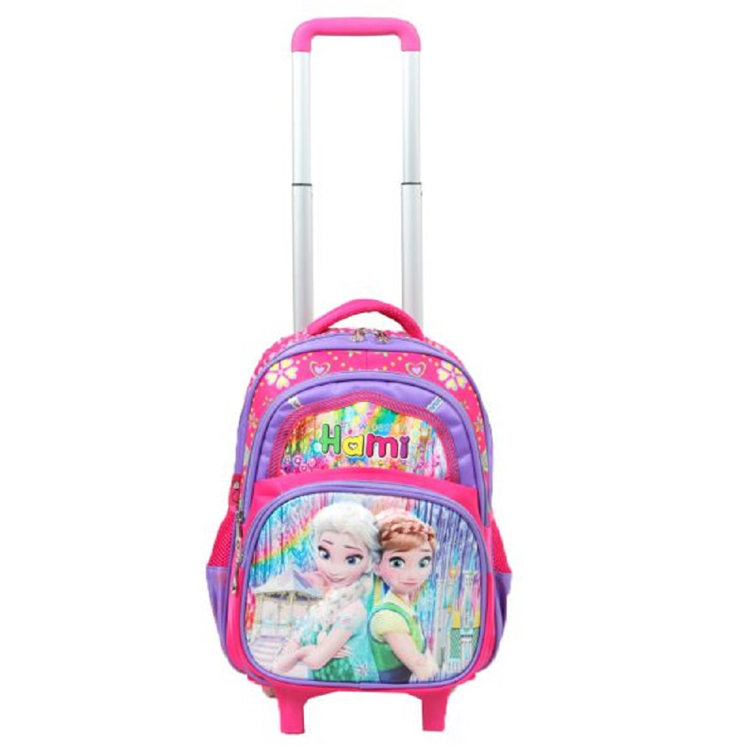
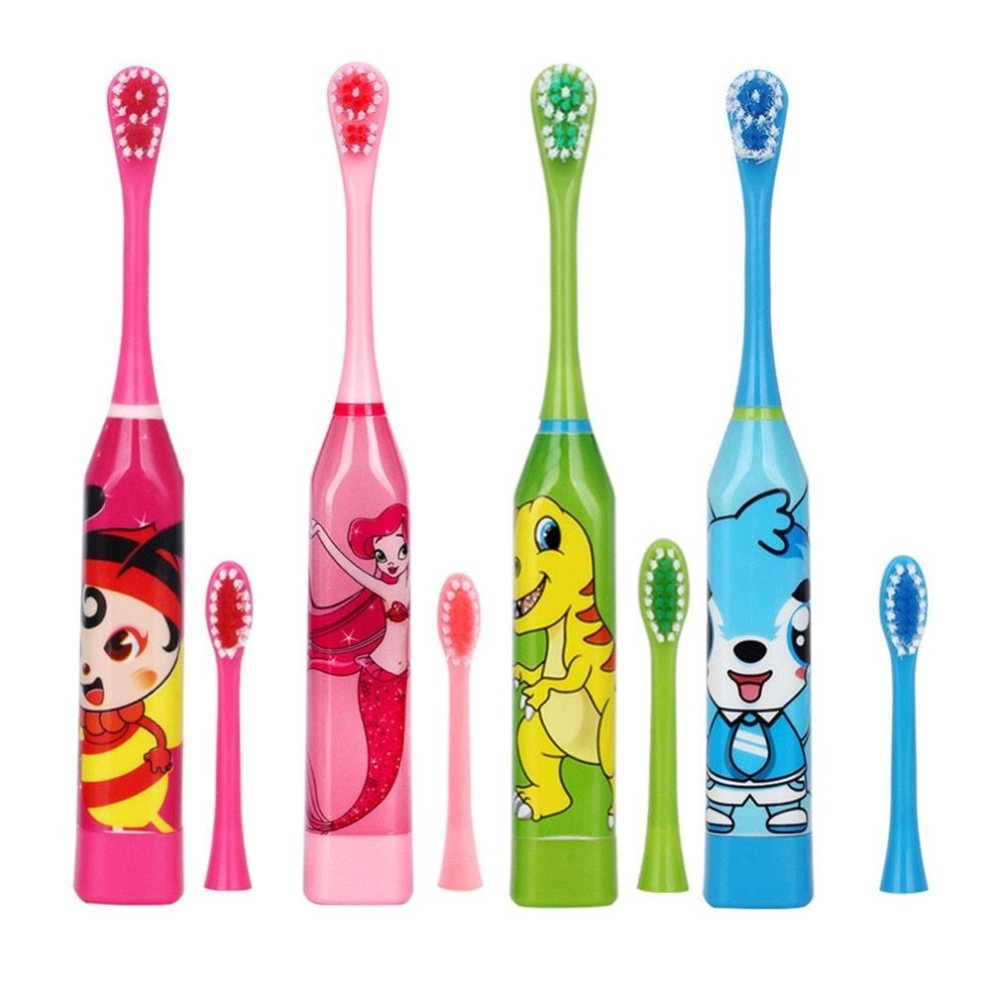
Thiên nhiên
Con người
Đồ vật
Tượng

Slide 6
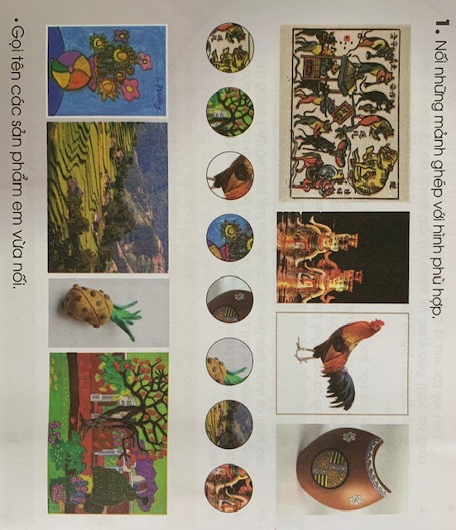
Làm bài tập 1 – Trang 4 – Sách bài tập

Slide 7
*Ghi nhớ:
- Mĩ thuật có ở mọi nơi trong cuộc sống.
- Mĩ thuật làm đẹp cho cuộc sống của con người.

